Slide 1
Sistemas Operativos Licenciatura Engenharia Informática Licenciatura Engenharia Computacional
Ano letivo 2021/2022
Nuno Lau (nunolau@ua.pt)

Slide 2
Memória Virtual
Eficiência da utilização da memória
Memória deve ser partilhada pelos processos
Manter em memória apenas o necessário
Endereços usados pelos processos não são endereços da memória física
Segurança
Mecanismos de segurança que impeçam que um processo altere as zonas de memória dos outros processos.
Transparência
Processo tem acesso a muita memória (eventualmente mais do que a memória física)
Processo corre como se toda a memória lhe pertencesse
Partilha de memória
Vários processos acedem à mesma zona de memória (de forma controlada)

Slide 3
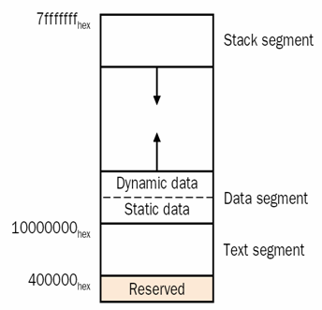
Memória virtual
Cada processo corre num espaço de endereçamento virtual (igual para todos)
Os endereços usados pelos processos e os endereços físicos que lhes correspondem podem ser distintos
Os endereços que o processo usa são virtuais, o mesmo endereço virtual de 2 processos pode corresponder a endereços físicos distintos
Os endereços da memória virtual têm de ser convertidos em endereços de memória física
Alguns endereços de memória virtual podem estar armazenados em disco

Slide 4
Mapeamento Virtual-Físico
É necessária a conversão (rápida) do endereço virtual para o endereço físico
Endereço virtual
Endereço físico

Slide 5
Memória física como cache
O conteúdo dos endereços virtuais pode ser armazenado em disco
Endereço virtual
Endereço físico
0:
0x10
0:
0x21
4:
0x3
4:
0x3
8:
0x33
12:
Disco
0x21
0x33
0x10

Slide 6
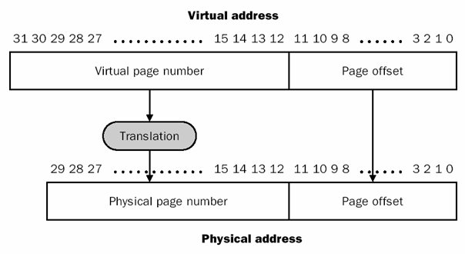
Endereço virtual paginado
Nº página virtual
Offset no interior da página
Tamanho da página?

Slide 7
Paginação e Segmentação
Paginação
Memória dividida em páginas
Páginas têm tamanho fixo
Fragmentação interna
Um processo necessita de um certo número de páginas livres
Segmentação
Memória dividida em segmentos
Segmentos podem ter tamanho variável
Fragmentação externa
Um processo necessita de uma zona contígua de memória livre para cada segmento

Slide 8
Segmentação
1
1
4
2
3
2
4
3
user space
physical memory space

Slide 9
Paginação e Segmentação
 | Página | Segmento
Palavras por endereço | 1 | 2 (seg. e offset)
Visível ao programador | Não | Depende
Substituir um bloco | Trivial | Difícil
Utilização memória | Fragmentação interna | Fragmentação externa
Acesso ao disco | Eficiente | Menos eficiente

Slide 10
Características de memória paginada
O custo de um page fault é muito elevado
Páginas são relativamente grandes para amortizar o tempo de acesso
4KB a 64KB
Usar uma organização completamente associativa
Page faults são tratados por software pois o atraso principal é o acesso ao disco.
Algoritmos mais sofisticados
Write-back

Slide 11
Encontrar uma página
Organização completamente associativa
Página virtual pode ser mapeada em qualquer página física
Reduzir page faults
Não é possível usar procura associativa
Tabela relaciona página virtual com a sua posição
Page table
Indexada por nº página virtual
Entrada indica posição real da página virtual
Cada processo tem a sua tabela de página

Slide 12
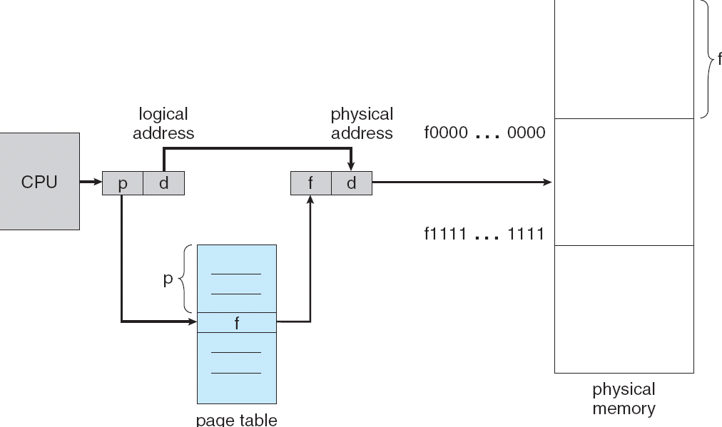
Tabela de página

Slide 13
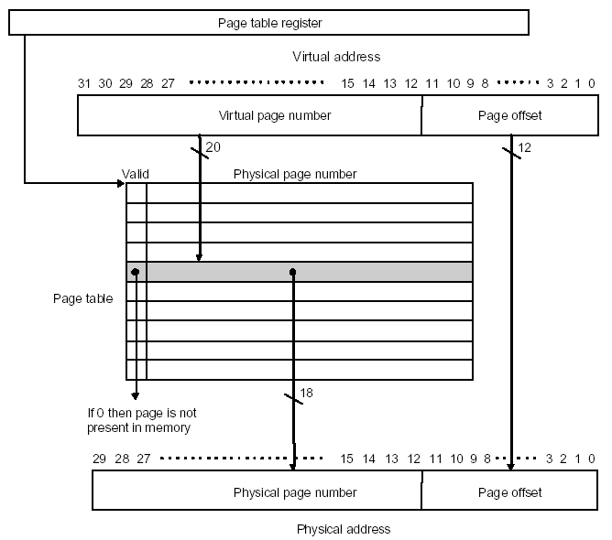
Tabela de página
Registo de tabela de página
Valid bit
Permissões

Slide 14
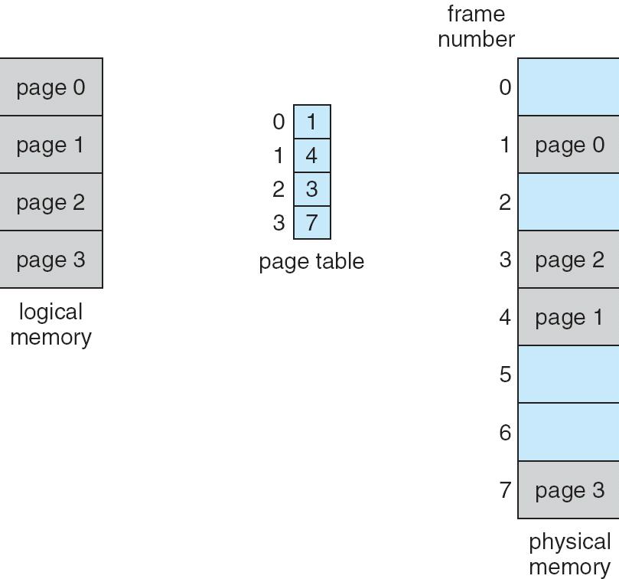
Endereços lógicos e físicos

Slide 15
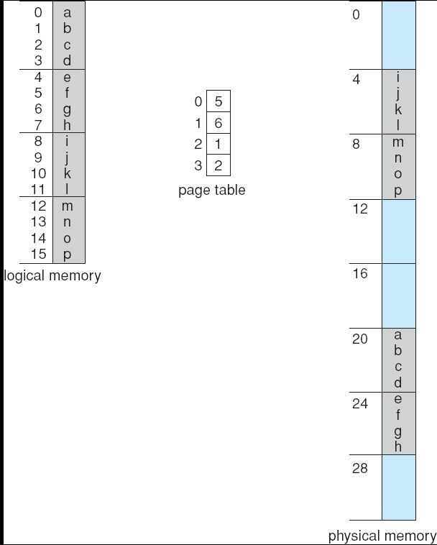
Endereços lógicos e físicos

Slide 16
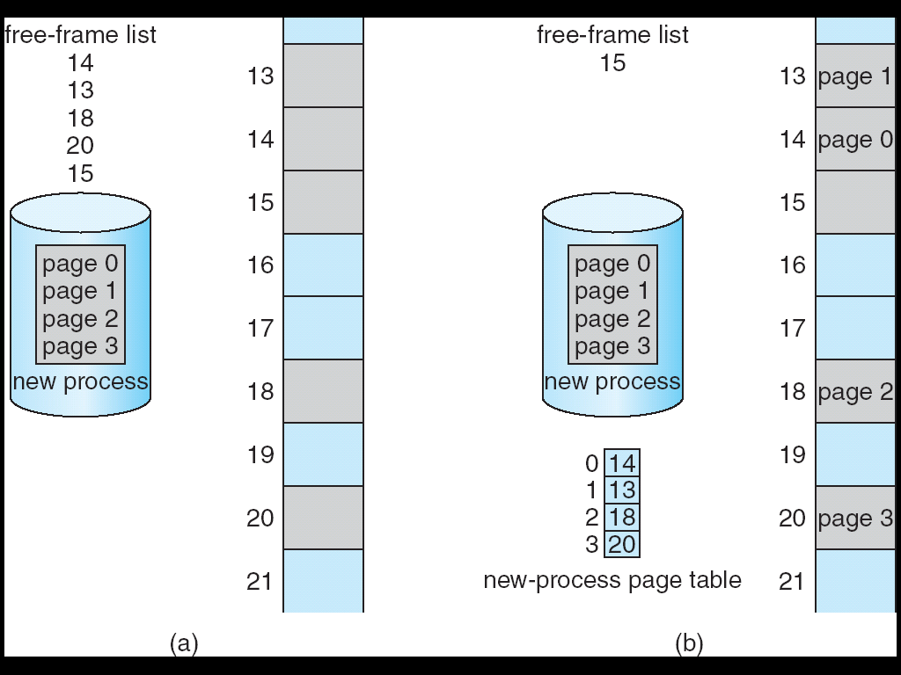
Endereços lógicos e físicos
Before allocation
After allocation

Slide 17
Page fault
Valid bit da tabela de página com 0
Tratado pelo sistema operativo
Estrutura mantém posição das página virtuais em disco
Política de substituição tipo LRU aproximado
Tabela de páginas contém reference bit
Periodicamente reference bits colocados a zero
Se página é acedida (touched) reference bit a 1
Substituir páginas com reference bit a 0

Slide 18
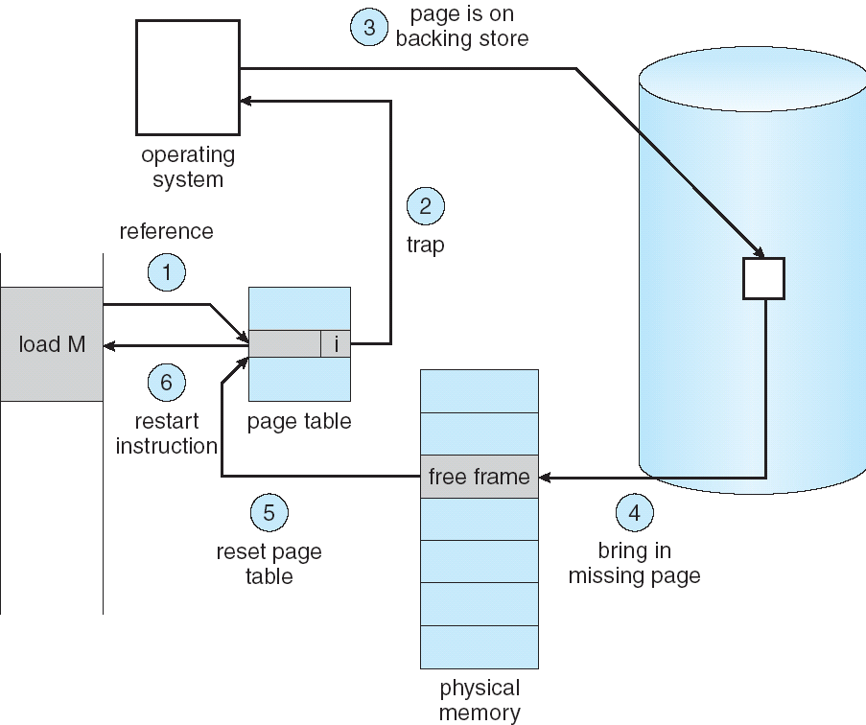
Page fault

Slide 19
Tamanho da tabela de página
Considere um sistema com endereços de 32 bits, páginas de 4KB e 4 bytes por entrada na tabela de página. Qual o espaço ocupado pela tabela de página?
Nº de entradas = 2³² / 2¹² = 2²⁰
Tamanho da tabela = 2²⁰ * 4 = 4MB
100 processos implicaria 400MB de memória usados em tabelas de página!

Slide 20
Tamanho da tabela de página
Técnicas para reduzir tabela de página
Registo limita o tamanho da tabela
Memória associada ao processo cresce num só sentido
2 tabelas de página por processo com 2 registos limite
2 segmentos (stack e heap) crescem em direcções opostas
Hashing
Tabela de página depende do tamanho da memória física
Tabelas de página com vários níveis
Tabelas de página em memória virtual!

Slide 21
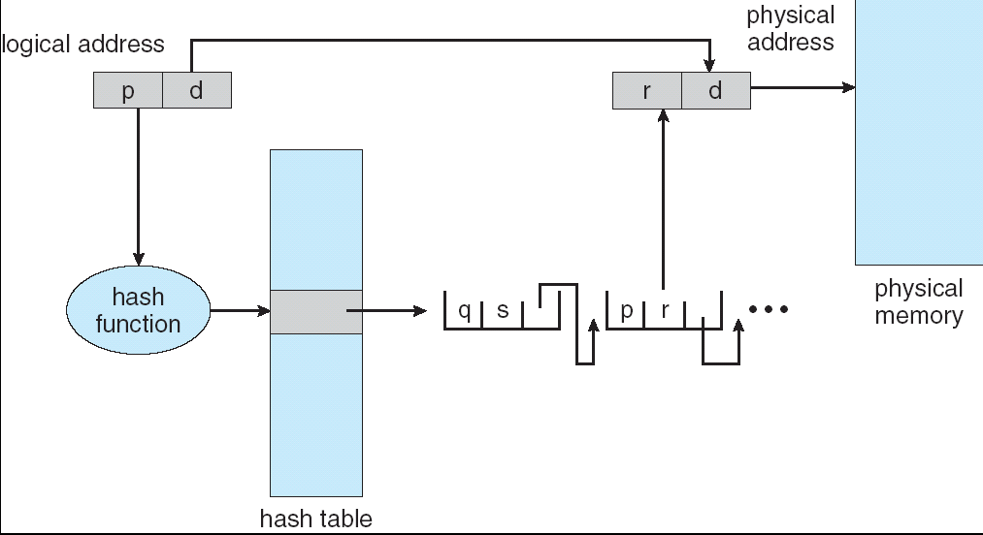
Tabelas de página com hashing
Função de hash determina entrada a ser usada
Na mesma entrada podem co-existir várias traduções

Slide 22
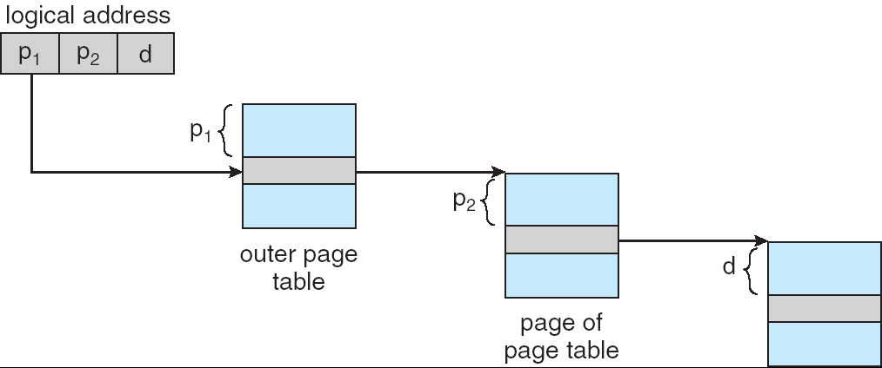
Tabelas de página com vários níveis
2 níveis

Slide 23
Política de escrita
Write-through não é eficiente
Write-back
Escrita em disco página a página
Página só é escrita em disco quando necessita de ser retirada de memória física…
Dirty bit
e só se foi alterada desde que foi lida do disco
Write allocate
Escrita numa página que não reside em memória física, carrega essa página para a memória física e escreve

Slide 24
Problemas
Memória virtual obriga a 2 referências à memória para aceder a um endereço virtual!
Tabela de página reside em memória
Acesso à tabela de página
Acesso à memória física
CPU
Tradução
de endereços
Memória
EV
EF

Slide 25
Solução
Os acessos à memória virtual contêm localidade espacial e temporal
Cache de endereços traduzidos recentemente
TLB – Translation-lookaside buffer
Entrada do TLB pode incluir tag, página física e reference, dirty, access bits
Em cada acesso o TLB é verificado
Hit - continua
Miss - verificar a tabela de página
Podem originar (ou não) page faults
Podem ser tratados por hardware ou software

Slide 26
TLB – Memória Associativa
TLB é uma memória associativa com procura paralela
Tradução de endereços
Se p está na tabela associativa, determina # frame no TLB
Senão procura # frame na tabela de página
Page #
Frame #

Slide 27
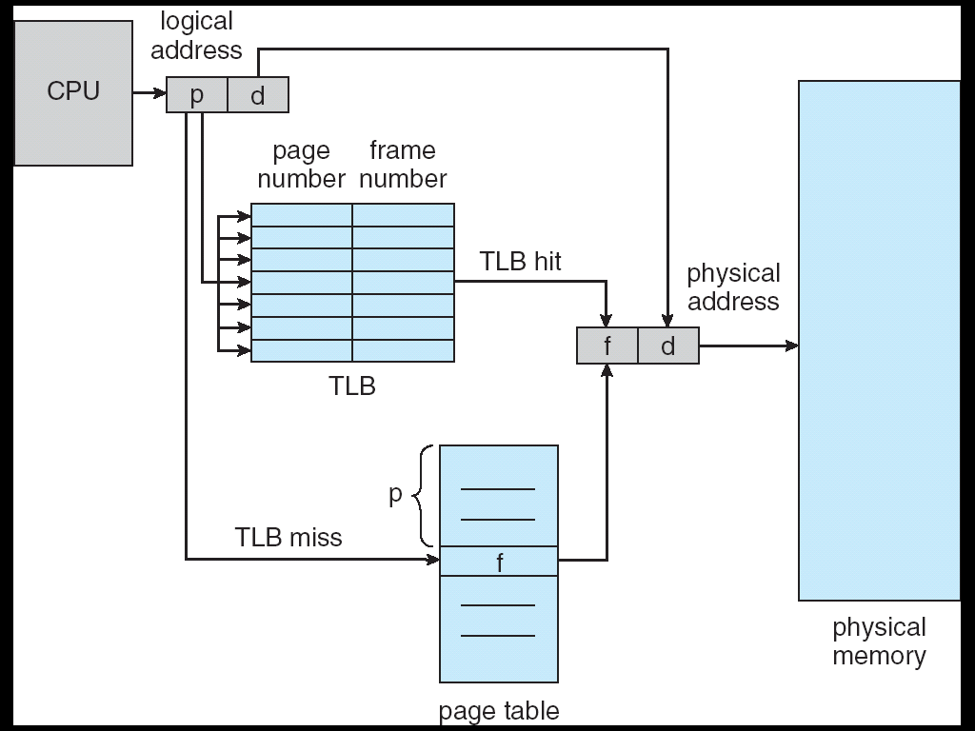
Memória virtual com TLB
TLB funciona como cache das entradas da tabela de página
Páginas residentes em disco não são referenciadas no TLB
Tag, valid, etc

Slide 28
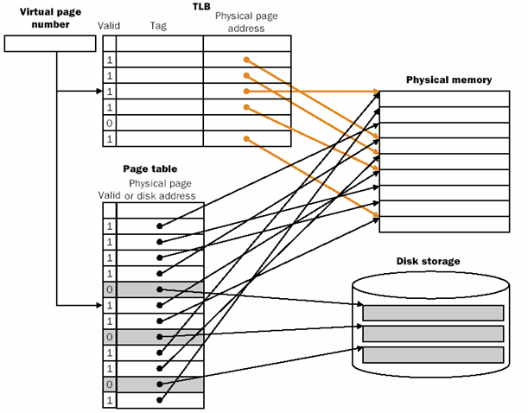
Memória virtual com TLB
TLB funciona como cache das entradas da tabela de página
Páginas residentes em disco não são referenciadas no TLB
Tag, valid, etc

